Slide 1
Modelo E-R Extendido
Bases de Datos I - Ing. Nury Farelo
Bases de Datos I
Ingeniería de Sistemas

Slide 2
Recordemos…
Valores que puede tomar la participación entre entidades.
(0,1). Mínimo cero, máximo 1.
(1,1). Mínimo 1 máximo 1.
(0,n). Como mínimo cero, como máximo muchas veces.
(1,n). Uno como mínimo, máximo muchas veces.
Bases de Datos I - Ing. Nury Farelo

Slide 3
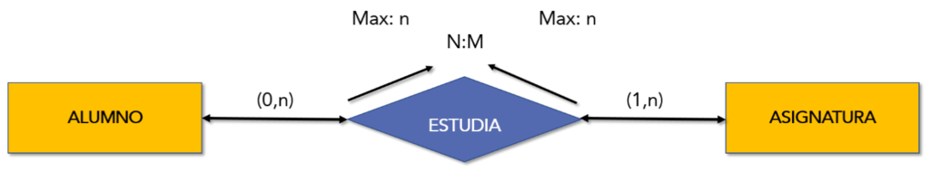
Recordemos…
Bases de Datos I - Ing. Nury Farelo

Slide 4
Especialización y generalización
Especialización:
Los conjuntos de entidades pueden incluir subgrupos de entidades que se diferencian de alguna forma de las demás entidades del conjunto.
Bases de Datos I - Ing. Nury Farelo

Slide 5
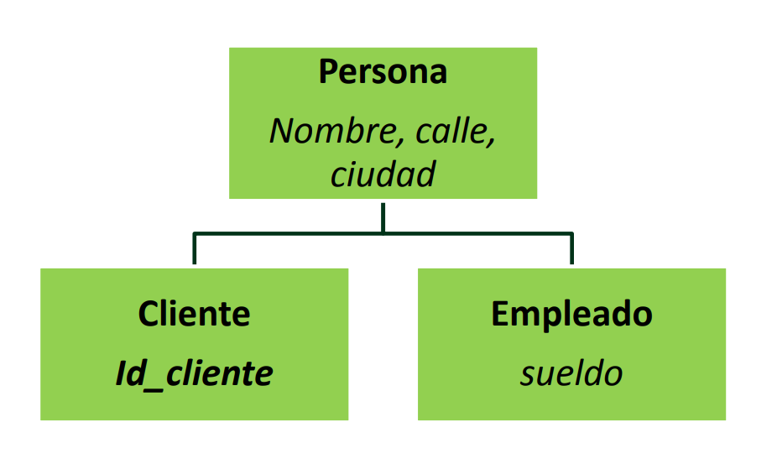
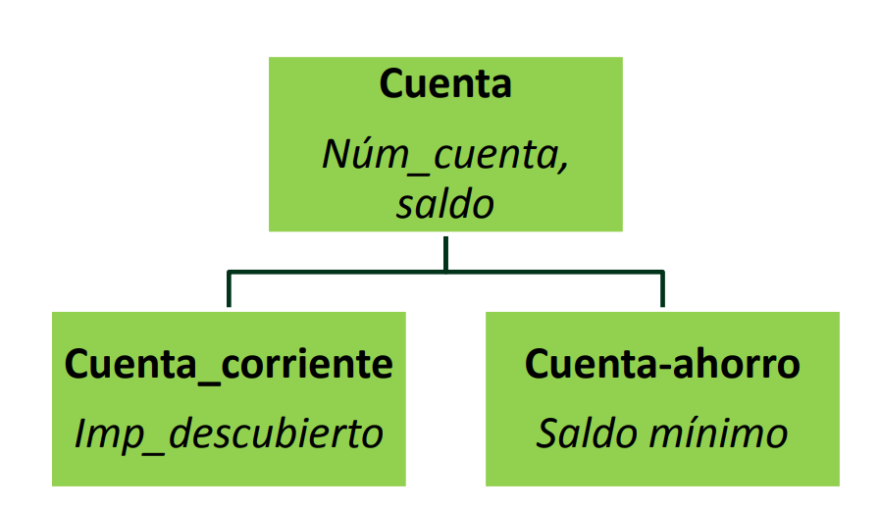
Especialización y generalización
Especialización:
Bases de Datos I - Ing. Nury Farelo

Slide 6
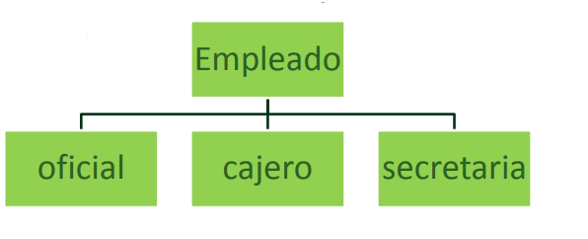
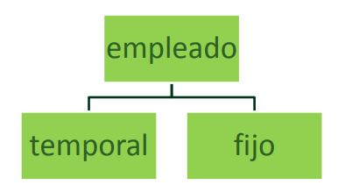
Especialización y generalización
Especialización:
Se puede aplicar repetidamente la especialización para refinar el esquema de diseño.
Bases de Datos I - Ing. Nury Farelo

Slide 7
Especialización y generalización
Especialización:
Una entidad en particular puede pertenecer a varias especializaciones
Una empleada puede ser empleada temporal y secretaria
Diseño descendente
refinamiento a partir de un conjunto de entidades inicial en sucesivos niveles
Bases de Datos I - Ing. Nury Farelo

Slide 8
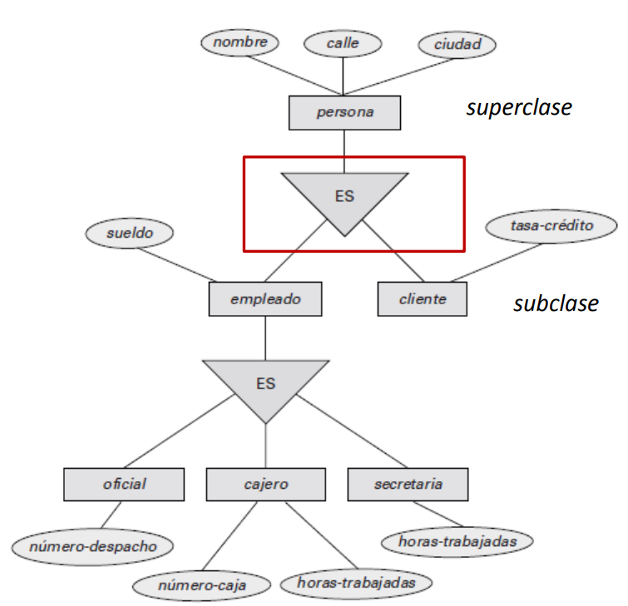
Bases de Datos I - Ing. Nury Farelo

Slide 9
Especialización y generalización
Generalización:
La generalización es una inversión simple de la especialización
Diseño ascendente
Varios conjuntos de entidades se sintetizan en un conjunto de entidades de nivel más alto basado en características comunes.
Bases de Datos I - Ing. Nury Farelo

Slide 10
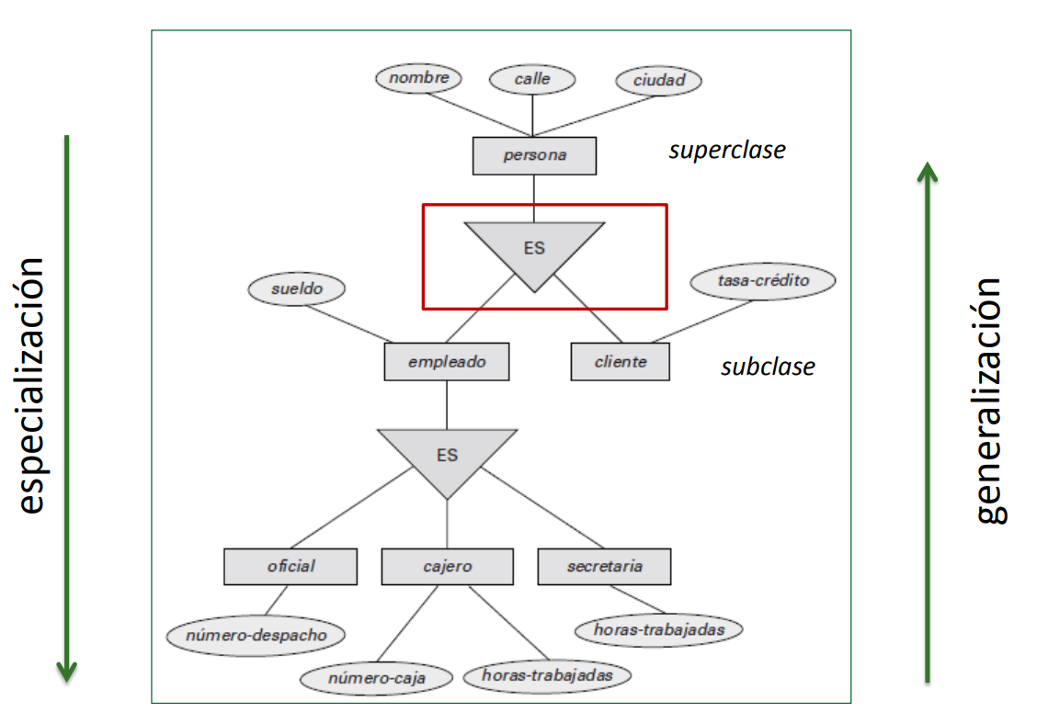
Bases de Datos I - Ing. Nury Farelo

Slide 11
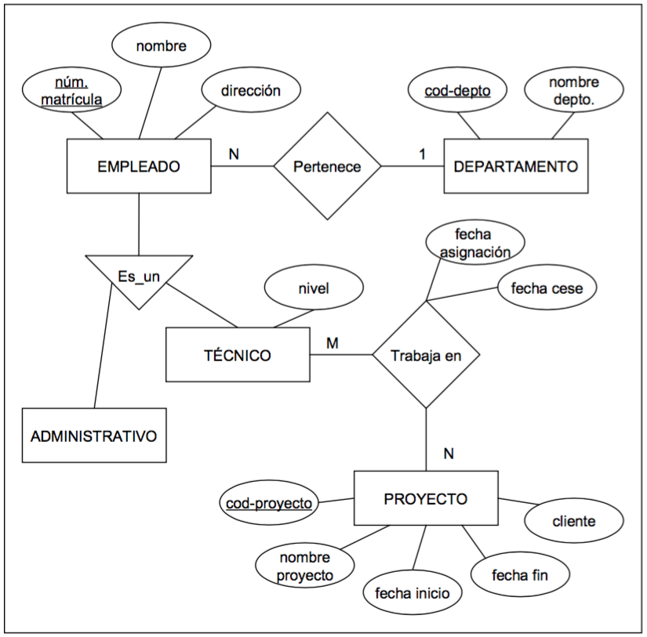
Bases de Datos I - Ing. Nury Farelo

Slide 12
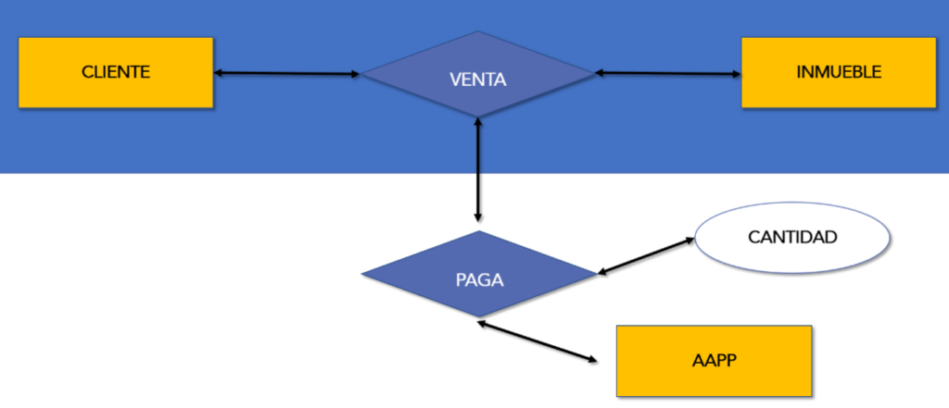
Agregación
Una relación formada por entidades se comporta como entidad para relacionarse con otras entidades.
Bases de Datos I - Ing. Nury Farelo

Slide 13
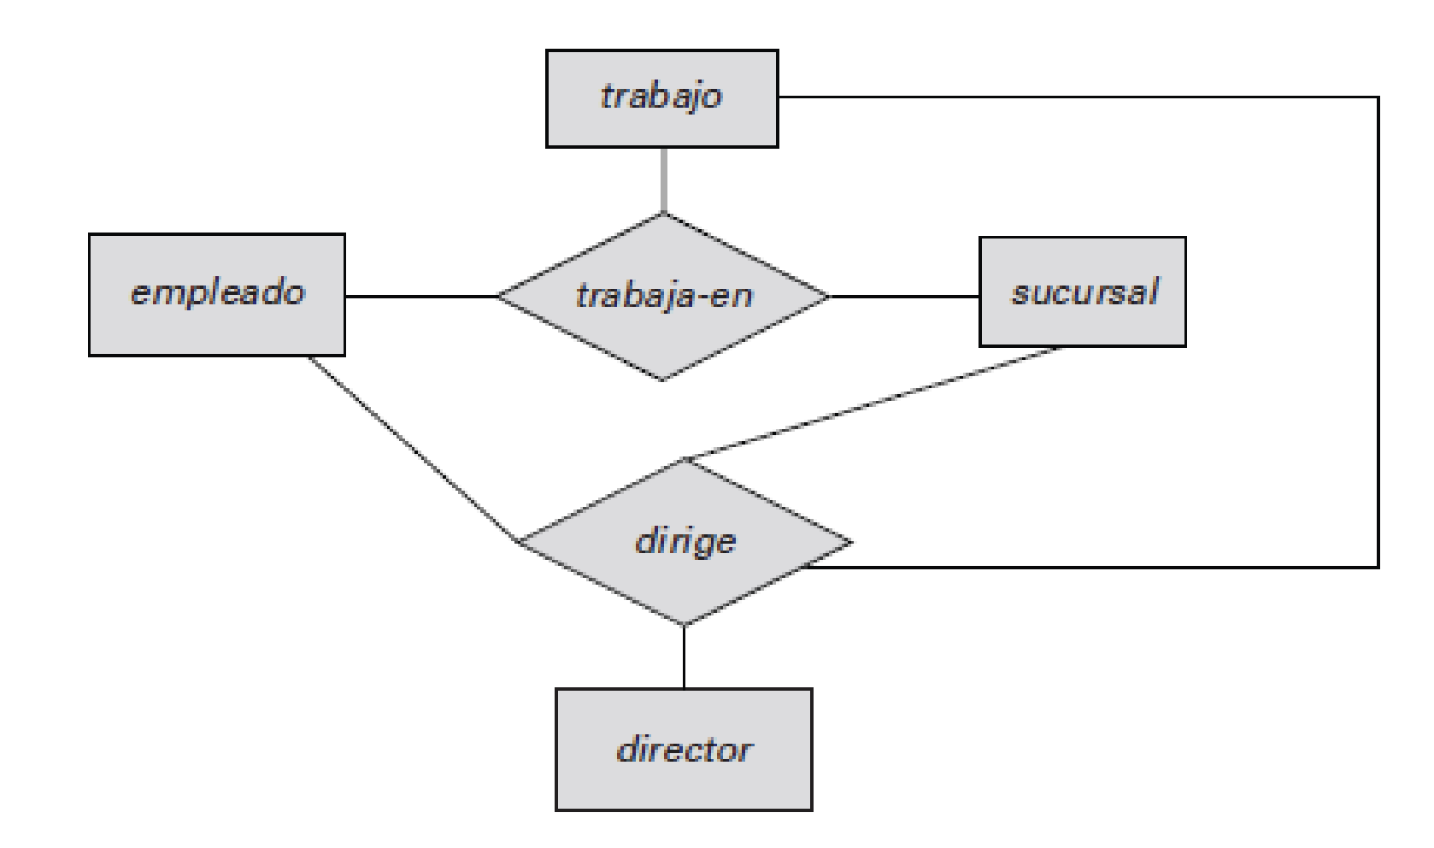
Agregación
Bases de Datos I - Ing. Nury Farelo

Slide 14
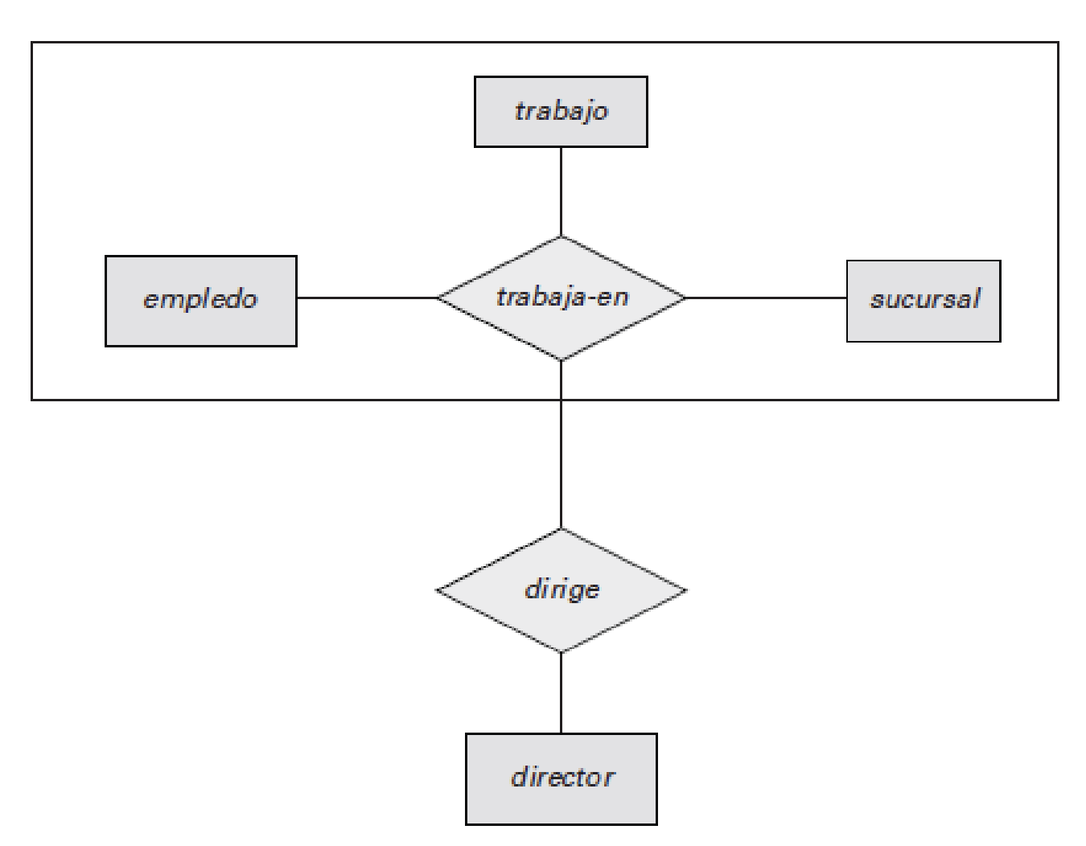
Agregación
Bases de Datos I - Ing. Nury Farelo

Slide 15
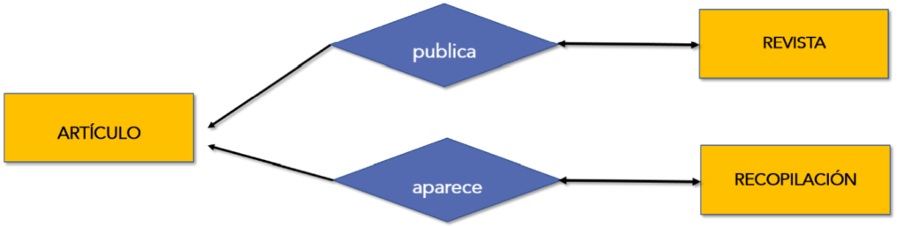
Exclusión
Imaginemos dos entidades. Una entidad «Profesor» y una entidad «Curso».
En primer lugar, un profesor puede impartir un curso. Por lo tanto, tendríamos una relación entre ambas entidades.
Sin embargo, un profesor también podría recibir un curso. En este caso tendríamos otra relación.
Por consiguiente, teniendo esto en cuenta, podemos decir que un profesor o bien imparte un curso, o bien lo recibe. En este caso se daría una restricción de exclusión.
Bases de Datos I - Ing. Nury Farelo

Slide 16
Próxima Clase
Consultar en qué consisten los 2 principales problemas de los modelos E-R:
La trampa del abanico (est. código par)
La trampa del sumidero (est. código impar)
Bases de Datos I - Ing. Nury Farelo

Slide 17
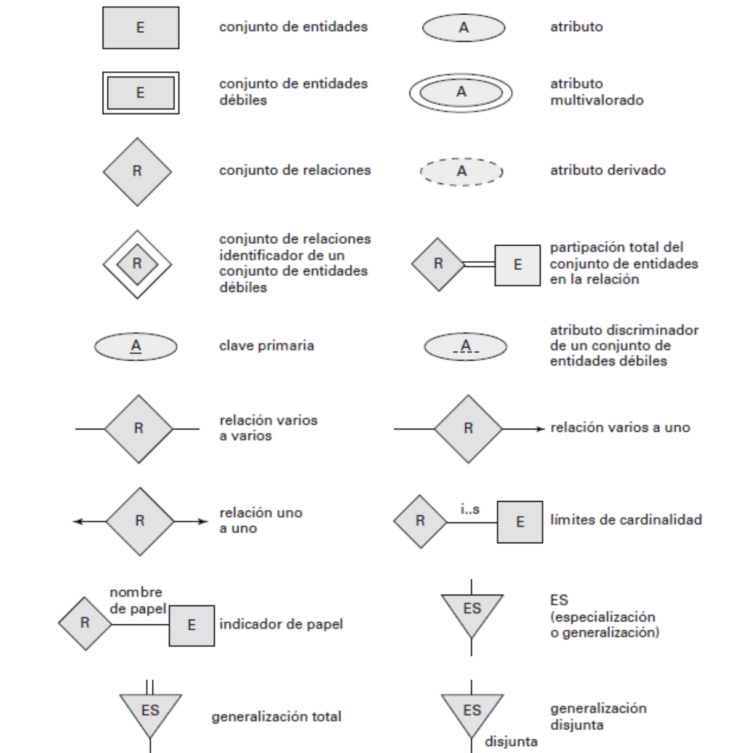
Bases de Datos I - Ing. Nury Farelo

Slide 18
Ejercicio
Teniendo en cuenta lo visto del modelo E-R extendido, en grupos realizar el ajuste al modelo E-R creado para el problema del Taller Grupal (Game of Thrones).
Crear dicho modelo de forma digital y subirlo a la actividad en el aula virtual
Bases de Datos I - Ing. Nury Farelo

